Slide 1
Java Object Oriented
一： 概述
二： 继承
三： 多态
四： 抽象
五： 封装
六： 问题

Slide 2
一：概述
Java语言面向对象特征：
1. 继承
2. 多态
3. 封装
4. 抽象
作用:
面向对象是一种程序设计方法，或者是程序设计规范，其基本思想是使用对象、类、继承、封装、多态等基本概念来进行程序设计。 面向对象是一种符合人们思考习惯的思想，可以将复杂的事情简单化，将程序员从执行者转换成了指挥者

Slide 3
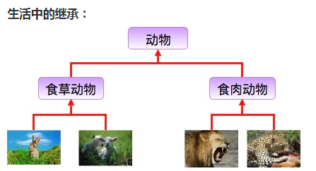
2.继承
1.概念
继承是java面向对象编程技术的一块基石，因为它允许创建分等级层次的类。
继承就是子类继承父类的特征和行为，使得子类对象（实例）具有父类的实例域和方法，或子类从父类继承方法，使得子类具有父类相同的行为。

Slide 4
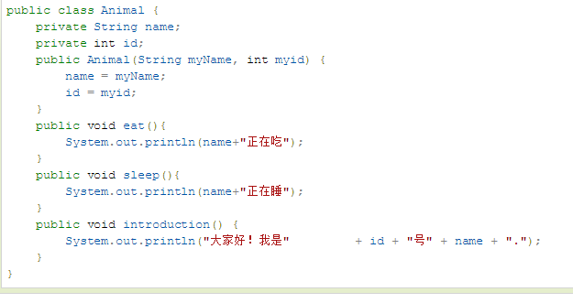
继承的格式：
class 父类 {
}
class 子类 extends 父类 {
}
Demo:

Slide 5
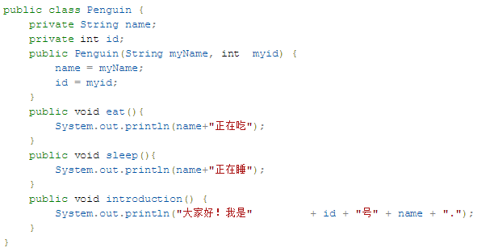
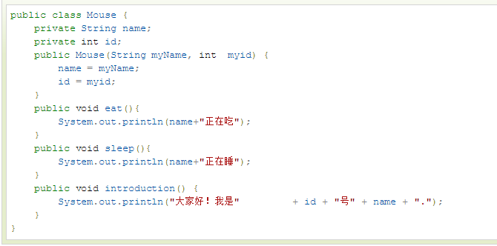

Slide 6
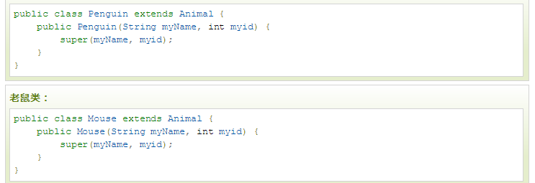

Slide 7
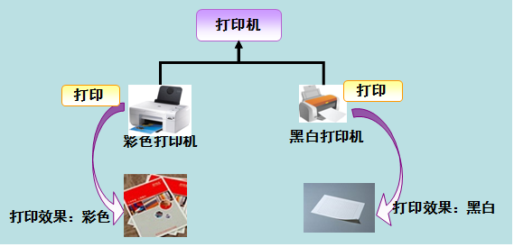
3.多态
1.概念
多态是同一个行为具有多个不同表现形式或形态的能力。多态就是同一个接口，使用不同的实例而执行不同操作，如图所示：

Slide 8
2.存在多态条件
继承
重写
父类引用指向子类对象
3.多态的优点
1. 消除类型之间的耦合关系
2. 可替换性
3. 可扩充性
4. 接口性
5. 灵活性
6. 简化性
4.Demos

Slide 9
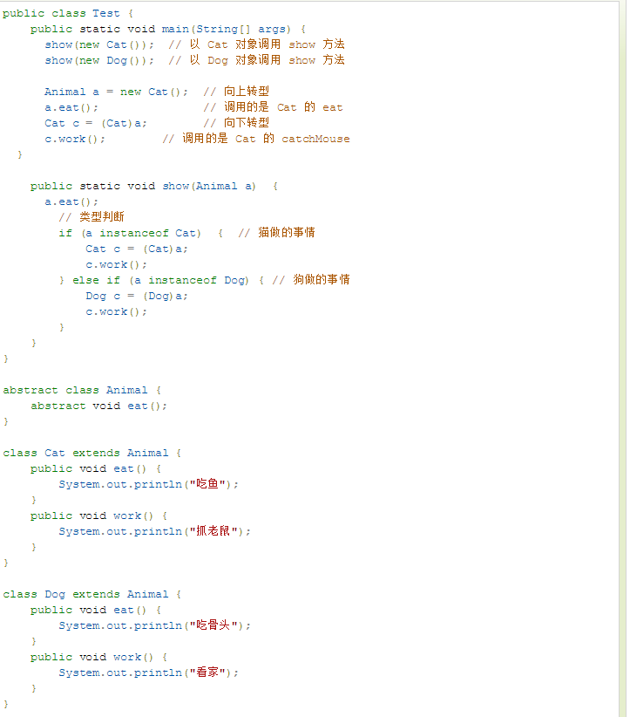

Slide 10
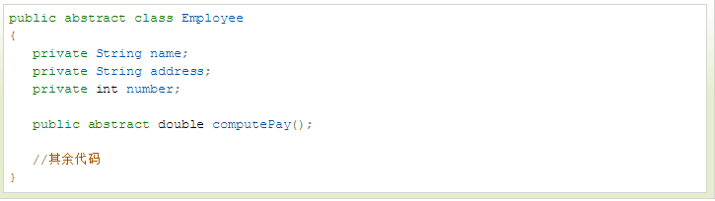
四.抽象
1.概念
如果你想设计这样一个类，该类包含一个特别的成员方法，该方法的具体实现由它的子类确定，那么你可以在父类中声明该方法为抽象方法。
Abstract关键字同样可以用来声明抽象方法，抽象方法只包含一个方法名，而没有方法体。
2.Demo

Slide 11
五.封装
1.概念
在面向对象程式设计方法中，封装（英语：Encapsulation）是指一种将抽象性函式接口的实现细节部份包装、隐藏起来的方法。封装可以被认为是一个保护屏障，防止该类的代码和数据被外部类定义的代码随机访问。
2.优点
1. 良好的封装能够减少耦合。
2. 类内部的结构可以自由修改。
3. 可以对成员变量进行更精确的控制。
4. 隐藏信息，实现细节。

Slide 12

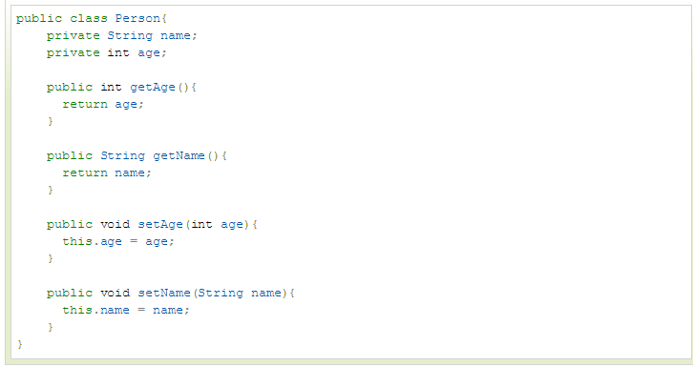
3.Demo

Slide 13
六.问题
1、定义长方形类，含：
属性：宽、高（整型）；
方法：求周长、面积；
构造方法3个：（1）无参——宽、高默认值为1；（2）1个参数——宽、高均为参数值；（3）2个参数——宽、高各为参数值。
要求：进行测试。
2、定义圆类，它有一个变量radius(半径)。从键盘输入数据，通过构造方法传递给radius，编程计算并输出圆的周长和面积（确保输入的数据不为负数）。
要求：进行测试。
注：http://www.cnblogs.com/zhangkeyu/p/6659404.html

